Slide 1
Διεθνής Δικτύωση

Slide 2
1
Στόχοι Ενότητας
Στο τέλος της 1^{ης} ενότητας οι εκπαιδευόμενοι θα πρέπει να είναι σε θέση να:
Να αναγνωρίζουν τους στόχους της Διεθνούς Δικτύωσης.
Να συνδέουν τη σημασία του Ηλεκτρονικού εμπορίου για τη διεθνή δικτύωση των επιχειρήσεων.
Να αναγνωρίζουν τι είναι ηλεκτρονικό εμπόριο και ποιες οι δραστηριότητες του.
Να αναγνωρίζουν τι είναι eMarketing και ποιες οι στρατηγικές του.

Slide 3
2
Εισαγωγή
Στόχος της διεθνούς δικτύωσης είναι ανάπτυξη, καλλιέργεια, οργάνωση και διατήρηση σχέσεων με ομοειδείς φορείς του εξωτερικού και η εξασφάλιση της συνεργασίας και της παρουσίας των επιχειρήσεων – μελών της Ελλάδας στις χώρες του εξωτερικού.

Slide 4
3
Εισαγωγή
Η διεθνής δικτύωση εξασφαλίζει την εξωστρέφεια των ελληνικών επιχειρήσεων αποσκοπώντας σε:
σταθεροποίηση της ζήτησης
αύξηση των εξαγωγών
απόκτηση διεθνούς εμπειρίας

Slide 5
4
Ηλεκτρονικό Εμπόριο - Διεθνής Δικτύωση
Η στατιστική έρευνα δείχνει ότι έως το 2040 περίπου το 95% όλων των αγορών θα πραγματοποιείται μέσω ηλεκτρονικού εμπορίου.
Στα πλαίσια της Διεθνούς Δικτύωσης, το Ηλεκτρονικό Εμπόριο εξασφαλίζει την παρουσία των επιχειρήσεων – μελών της Ελλάδας, σε όλο τον κόσμο.

Slide 6
5
Ηλεκτρονικό Εμπόριο
Το Internet ως επικοινωνιακό μέσο επηρεάζει την ανάπτυξη και την αναβάθμιση της εμπορικής δραστηριότητας
Ενισχύει την επικοινωνιακή δραστηριότητα των επιχειρήσεων, αλλά και των μεμονωμένων χρηστών.
Προσφέρει αμφίδρομη επικοινωνία με πελάτες, καταναλωτές και συνεργάτες.

Slide 7
6
Ηλεκτρονικό Εμπόριο
Το ηλεκτρονικό εμπόριο εμφανίζεται με δύο τύπους δραστηριότητας:
Άμεσο ηλεκτρονικό εμπόριο: παραγγελία, πώληση και παράδοση των προϊόντων γίνεται ηλεκτρονικά
Έμμεσο ηλεκτρονικό εμπόριο: η παραγγελία των προϊόντων γίνεται ηλεκτρονικά και στην συνέχεια παραδίδονται στον πελάτη με φυσικό τρόπο χρησιμοποιώντας μεταφορικά και ταχυδρομικά μέσα.

Slide 8
7
eMarketing
Το Internet Marketing (ή Digital Marketing) στοχεύει σε αποτελεσματικούς τρόπους κατεύθυνσης των πελατών στην ιστοσελίδα που σχετίζεται με μια επιχείρηση η οποία εμπορεύεται είτε προϊόντα είτε υπηρεσίες

Slide 9
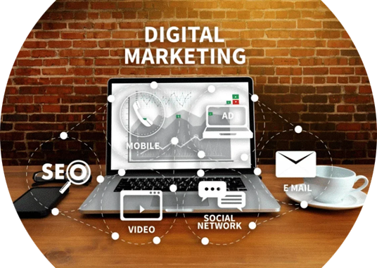
8
Μέθοδοι και Στρατηγικές του eMarketing (1/2)
Display Advertising: προσέλκυση πελατών μέσω διαφημιστικών banners σε sites, blogs forums και στο δίκτυο ιστοσελίδων των μηχανών αναζήτησης.
Search Engine Optimization (SEO): διαδικασία βελτιστοποίησης της ορατότητας μίας ιστοσελίδας στις μηχανές αναζήτησης (Google, Yahoo, Bing).
Social Media Μarketing: προωθητικές ενέργειες που επιτυγχάνονται μέσω social media (Facebook, Twitter, LinkedIn κλπ).
Video Marketing: μέθοδος προερχόμενη από τη συνεχώς αυξανόμενη επισκεψιμότητα του youtube.
Email Marketing: Διαφημιστικά mail

Slide 10
9
Μέθοδοι και Στρατηγικές του eMarketing (2/2)
Content Marketing: κείμενα, άρθρα, δημοσιεύσεις, video, e-books, white papers.
Inbound marketing: blogs, podcasts, video, eBooks, e-newsletters, whitepapers, SEO, social media marketing
Affiliate Marketing: χρηματική ανταμοιβή ατόμων (affiliates) για την προώθηση προϊόντος της επιχείρησης

Slide 11
10
WOM (Word Of Mouth)
Οι άνθρωποι συχνά ζητούν από άλλους να συστήσουν έναν γιατρό, υδραυλικό, ξενοδοχείο, δικηγόρο, λογιστή, αρχιτέκτονα, ασφαλιστικό πράκτορα, διακοσμητή εσωτερικών χώρων ή οικονομικό σύμβουλο.
Η εμπιστοσύνη στο πρόσωπο που κάνει τη σύσταση μας ωθεί να ενεργούμε σύμφωνα με την παραπομπή. Οι πάροχοι υπηρεσιών ενδιαφέρονται έντονα για τη δημιουργία «παραπομπών»

Slide 12
11
eMarketing – eWOM
Από τα σημαντικότερα εργαλεία ηλεκτρονικού μάρκετινγκ αποτελεί το eWOM (Word Of Mouth).
Το eWOM εμφανίστηκε με την ανάπτυξη των τεχνολογιών Web 2.0.
Οι καταναλωτές ανταλλάσσουν τις αγοραστικές τους εμπειρίες σε OnLine κοινότητες.

Slide 13
12
Ε – WOM και Καταναλωτική Συμπεριφορά
Το eWOM επηρεάζει την καταναλωτική συμπεριφορά χιλιάδων ανθρώπων με χρήση ποικιλίας καναλιών επικοινωνίας:
Ιστολόγια
φόρουμ
Εξειδικευμένες ιστοσελίδες rate-and-review
Εναλλακτικά Referral Marketing: προώθηση των υπηρεσιών ή προϊόντων σας από “στόμα σε στόμα” (WOM – Word Of Mouth).

Slide 14
13
Ε – WOM και Καταναλωτική Συμπεριφορά
Η Kimberly-Clark δημιούργησε ένα Τηλεοπτικό σποτ 30 δευτερολέπτων πριν από τα Βραβεία Όσκαρ 2010 για την επωνυμία του Poise, όπου η Γούπι Γκόλντμπεργκ υποδύθηκε διάσημες γυναίκες στην ιστορία που υπέφεραν από ακράτεια. Ο στόχος ήταν να κάνουν τους ανθρώπους να μιλήσουν και αυτό έγινε!
Ακολούθησε χιονοστιβάδα σχολίων στα social media, με αποκορύφωμα μια παρωδία Saturday Night Live, η οποία τελικά πρόσθεσε έως και 200 ​​εκατομμύρια θεατών συνολικά.

Slide 15
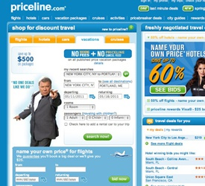
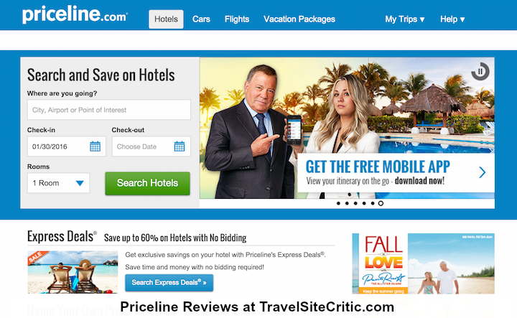
14
Ε – WOM και Καταναλωτική Συμπεριφορά
Μια μελέτη των Burson-Marsteller και Roper Starch σε όλο τον κόσμο έδειξε ότι το WOM ατόμου με επιρροή επηρεάζει τις αγοραστικές στάσεις τουλάχιστον δύο άλλων ανθρώπων, κατά μέσο όρο, ωστόσο αυτός ο κύκλος επιρροής, διευρύνεται έως και σε οκτώ άτομα online.
Η προσωπική επιρροή έχει ιδιαίτερα μεγάλο βάρος
όταν τα προϊόντα είναι ακριβά, επικίνδυνα ή αγοράζονται σπάνια, και
όταν τα προϊόντα προτείνουν κάτι σχετικά με την κατάσταση ή τις διατροφικές προτιμήσεις του χρήστη.
Ο William Shatner είναι ο ιδιόρρυθμος αλλά αγαπημένος εκπρόσωπος της διαφήμισης της Priceline.

Slide 16
15
Συμπεράσματα….
Η ανάπτυξη αποτελεσματικής επικοινωνίας απαιτεί οκτώ βήματα:
(1) Προσδιορισμός πελάτη-στόχου,
(2) καθορισμός επικοινωνιακών στόχων,
(3) σχεδιασμός των τρόπων επικοινωνίας (διαφημιστικά mail, blogs, videos κλπ.),
(4) επιλογή των καναλιών επικοινωνίας,
(5) καθορισμός του συνολικού προϋπολογισμού επικοινωνίας,
(6) Προσδιορισμός των τρόπων επικοινωνίας,
(7) Μέτρηση των αποτελεσμάτων των τρόπων επικοινωνίας
(8) Διαχείριση του ολοκληρωμένου μάρκετινγκ και διαδικασίας επικοινωνίας.

Slide 17
16
Βιβλιογραφικές Αναφορές (1\3)
Auschaitrakul, S., & Mukherjee, A. (2017). Online Display Advertising: The Influence of Web Site Type on Advertising Effectiveness. Psychology & Marketing, 34(4), 463–480. https://doi.org/10.1002/mar.21000
Γεωργόπουλος, Ν., Α. Πολλάλης, Γ., & Αγιακλόγλου, Χ. (n.d.). TO ΔΙΑΔΙΚΤΥΟ ΩΣ ΜΕΣΟ ΑΝΑΠΤΥΞΗΣ ΤΟΥ ΗΛΕΚΤΡΟΝΙΚΟΥ ΕΜΠΟΡΙΟΥ ΣΤΗΝ ΕΛΛΑΔΑ [Review of TO ΔΙΑΔΙΚΤΥΟ ΩΣ ΜΕΣΟ ΑΝΑΠΤΥΞΗΣ ΤΟΥ ΗΛΕΚΤΡΟΝΙΚΟΥ ΕΜΠΟΡΙΟΥ ΣΤΗΝ ΕΛΛΑΔΑ]. SPOUDAI, 50(3-4). University of Piraeus .
DUAN, W., GU, B., & WHINSTON, A. (2008). The dynamics of online word-of-mouth and product sales—An empirical investigation of the movie industry. Journal of Retailing, 84(2), 233–242. https://doi.org/10.1016/j.jretai.2008.04.005
Διεθνής Δικτύωση. (n.d.). Σύνδεσμος Βιομηχανιών Ελλάδος. Retrieved June 19, 2023, from https://sbe.org.gr/diethnis-diktiosi/

Slide 18
17
Βιβλιογραφικές Αναφορές (2\3)
Frankenfield, J. (2021, August 26). How Affiliate Marketing Works. Investopedia. https://www.investopedia.com/terms/a/affiliate-marketing.asp
Hudák, M., Kianičková, E., & Madleňák, R. (2017). The Importance of E-mail Marketing in E-commerce. Procedia Engineering, 192, 342–347. Sciencedirect. https://doi.org/10.1016/j.proeng.2017.06.059
Kotler, P.; Keller, K. L., Koshy, A.; Jha, M., (2008) Marketing Management, 13th ed., United States: Prentice Hall.
Miller, M. (2011). YouTube for Business: Online Video Marketing for Any Business. In Google Books. Pearson Education. https://books.google.gr/books?hl=el&lr=&id=xPxfCcAZrigC&oi=fnd&pg=PT38&dq=video+marketing&ots=bvonnybg_8&sig=uLqDHx5_Zh8cQyRWL0GKPhreXr4&redir_esc=y#v=onepage&q&f=false)

Slide 19
18
Βιβλιογραφικές Αναφορές (3\3)
NASDAQ. (2017, March 14). UK Online Shopping and E-Commerce Statistics for 2017. Nasdaq.com. https://www.nasdaq.com/articles/uk-online-shopping-and-e-commerce-statistics-2017-2017-03-14
Rowley, J. (2018). Understanding Digital Content Marketing. Journal of Marketing Management, 24(5-6), 517–540. https://doi.org/10.1362/026725708x325977
Sharma, K. (n.d.). Council Post: How SEO And Content Marketing Work Together To Fuel Your Online Success. Forbes. Retrieved June 19, 2023, from https://www.forbes.com/sites/forbesagencycouncil/2018/07/03/how-seo-and-content-marketing-work-together-to-fuel-your-online-success/?sh=ba5be9f16bfe)
‌ van Ewijk, B. J., Stubbe, A., Gijsbrechts, E., & Dekimpe, M. G. (2020). Online display advertising for CPG brands: (When) does it work? International Journal of Research in Marketing. https://doi.org/10.1016/j.ijresmar.2020.08.004

Slide 20
Διεθνής Δικτύωση
Blog, Συνεργατικοί τοίχοι αναρτήσεων

Slide 21
1
Στόχοι Ενότητας
Στο τέλος της 2^{ης} ενότητας οι εκπαιδευόμενοι θα πρέπει να είναι σε θέση να:
Να αναφέρουν τι είναι Blog
Να αναφέρουν τι είναι ένας συνεργατικός τοίχος Ανακοινώσεων και πως αξιοποιείται σε μια επιχείρηση.
Να δημιουργούν ένα Blog με το Blogger
Να δημιουργούν ένα συνεργατικό τοίχο Ανακοινώσεων με το Padlet

Slide 22
2
Blog – Τι είναι;
Ένα blog είναι ένα on line περιοδικό, ένα διαδικτυακό ημερολόγιο ή μια πηγή πληροφοριών που συχνά τοποθετείται μέσα σε μια ιστοσελίδα στο οποίο μπορεί κανείς:
να γράψει και να παρουσιάσει τις ιδέες του,
να αναρτήσει φωτογραφίες, βίντεο, διαγράμματα, μουσική,
να επικοινωνήσει, ανταλλάσσοντας ιδέες τους επισκέπτες του.
Το blog αποτελεί «προσωπικό» χώρο, με την έννοια ότι η αισθητική του, το περιεχόμενό του και οι αρχές λειτουργίες του, καθορίζονται από το δημιουργό του.

Slide 23
3
Blog – Τι είναι;
Ένα blog μπορεί να είναι ιδιωτικό ή δημόσιο.
Τα blogs έχουν συχνά τις δικές τους σελίδες στα κοινωνικά δίκτυα (Facebook, Twitter, Pinterest κ.α.) και τα δικά τους e-newsletters (ηλεκτρονικά ενημερωτικά δελτία).
Σε ένα blog, ο ιδιοκτήτης του καθορίζει:
Αν όλοι οι επισκέπτες θα έχουν το δικαίωμα να υποβάλλουν σχόλια ή αν θα χρειάζεται πρώτα να του στείλουν το mail τους.
Αν τα σχόλια των επισκεπτών θα περνούν από την έγκρισή του, πριν την ανάρτησή τους στο διαδίκτυο ή θα αναρτώνται άμεσα.
Τα σχόλια των επισκεπτών καταχωρίζονται με χρονολογική σειρά και μπορούν να αφορούν είτε δικές του καταχωρήσεις, είτε σχόλια άλλων επισκεπτών.

Slide 24
4
Πλατφόρμες Δημιουργίας Blog
WordPress.com
WordPress.org
Blogger
Tumblr
SquareSpace
Typepad
Ghost
Medium
Joomla
Drupal
Wix
Weebly
Προσοχή:
Το WordPress.com, δεν είναι το ίδιο με το WordPress.org, καθώς το δεύτερο είναι self-hosted πλατφόρμα, που σημαίνει πως για να τρέξει χρειάζεται web hosting πακέτο και domain name – αλλά είναι εντελώς δωρεάν.

Slide 25
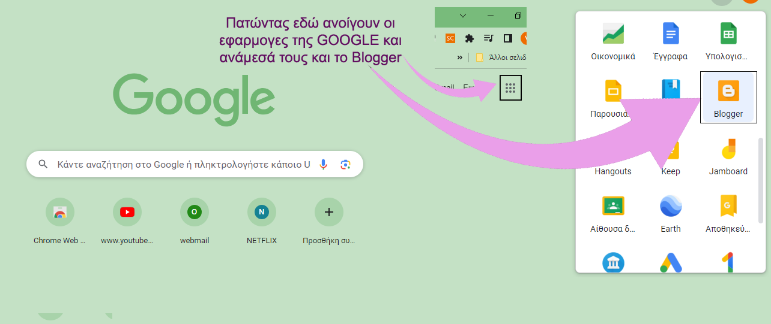
5
Blogger

Slide 26
6
Blogger

Slide 27
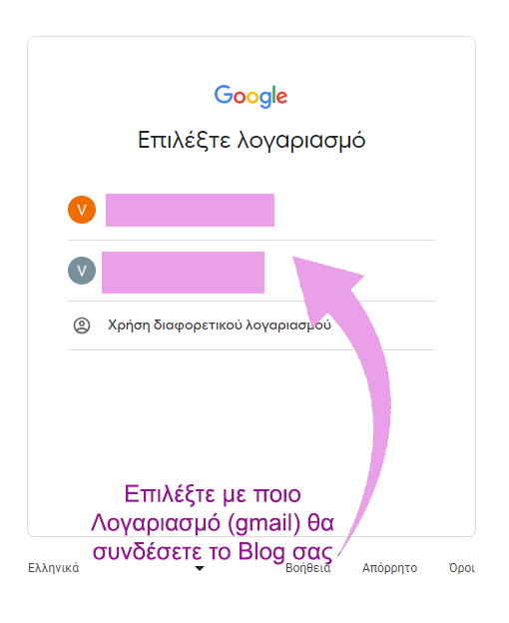
7
Blogger

Slide 28
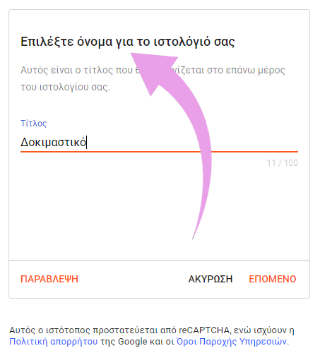
8
Blogger
Μπορείτε να επιλέξετε και να γράψετε ένα τίτλο για το Ιστολόγιό σας σε αυτό το βήμα ή να πατήσετε Παράβλεψη και να αποφασίσετε αργότερα αφού δημιουργήσετε το Περιεχόμενό του

Slide 29
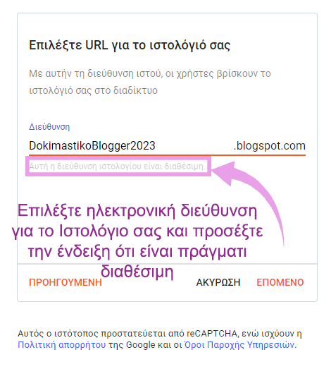
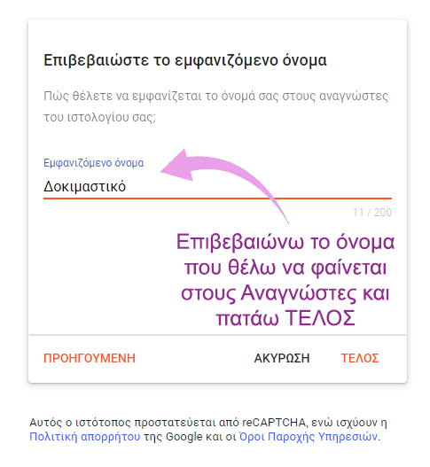
9
Blogger

Slide 30
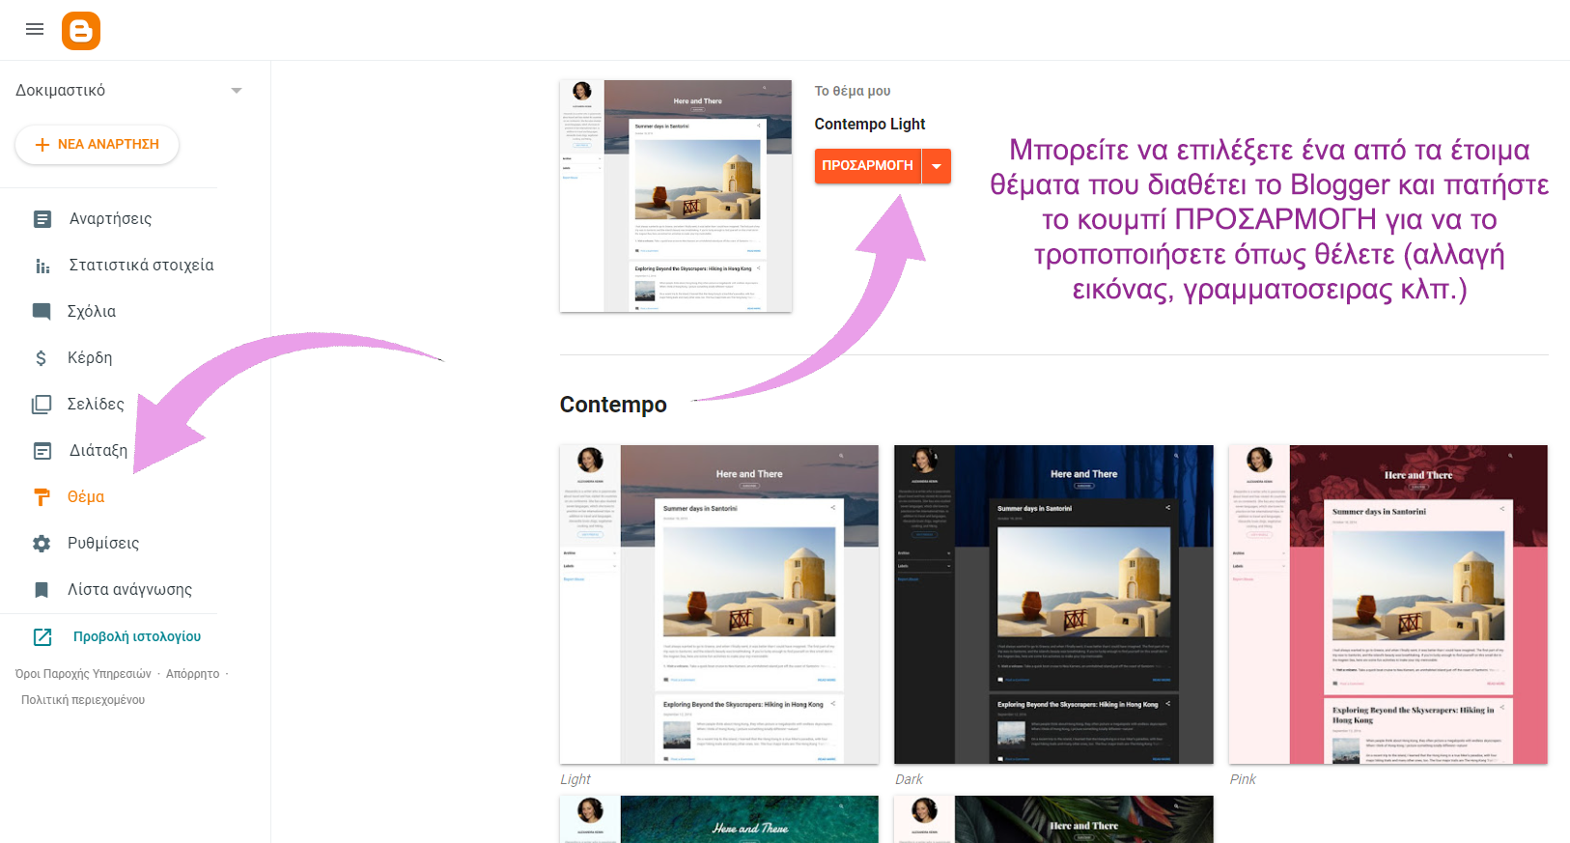
10
Blogger

Slide 31
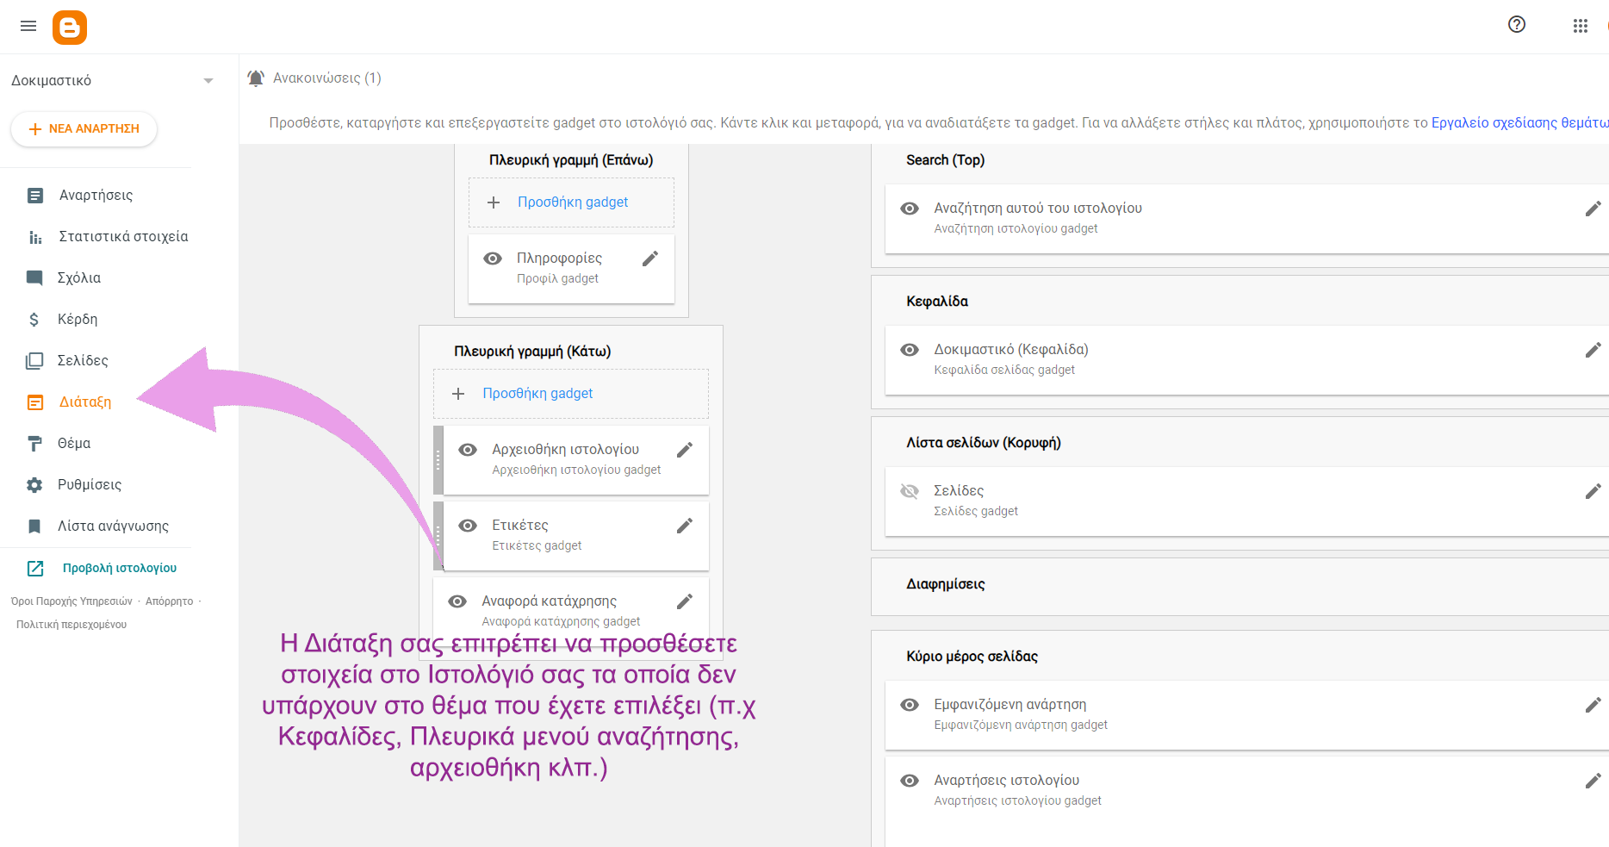
11
Blogger

Slide 32
12
Blogger

Slide 33
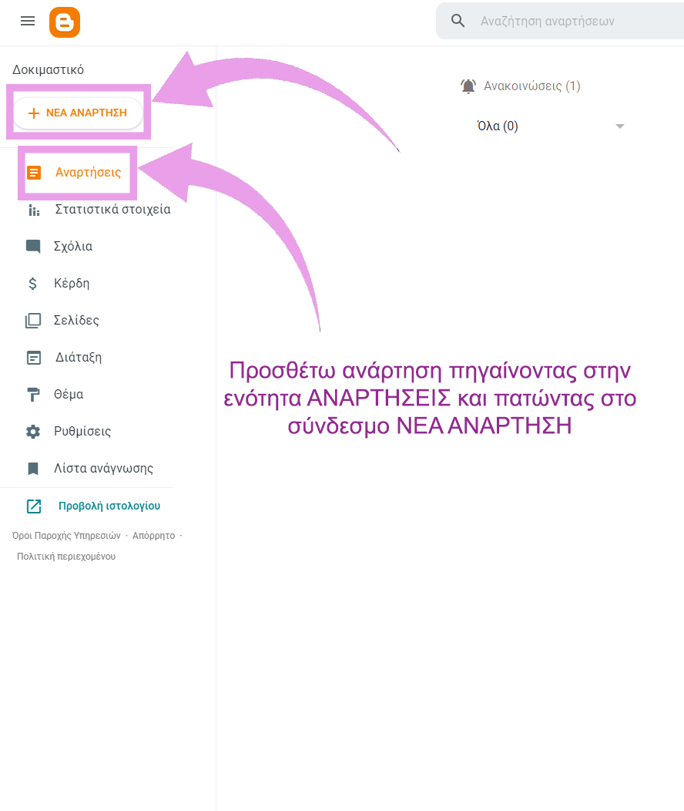
13
Blogger

Slide 34
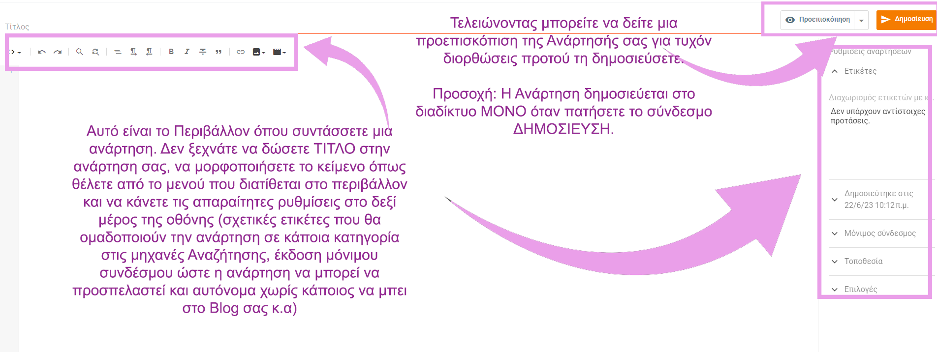
14
Blogger

Slide 35
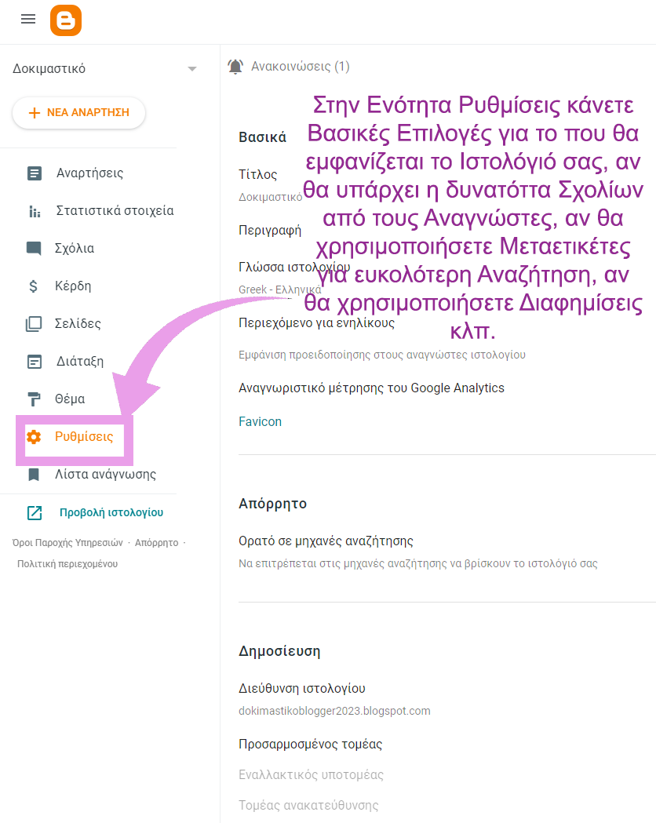
15
Blogger

Slide 36
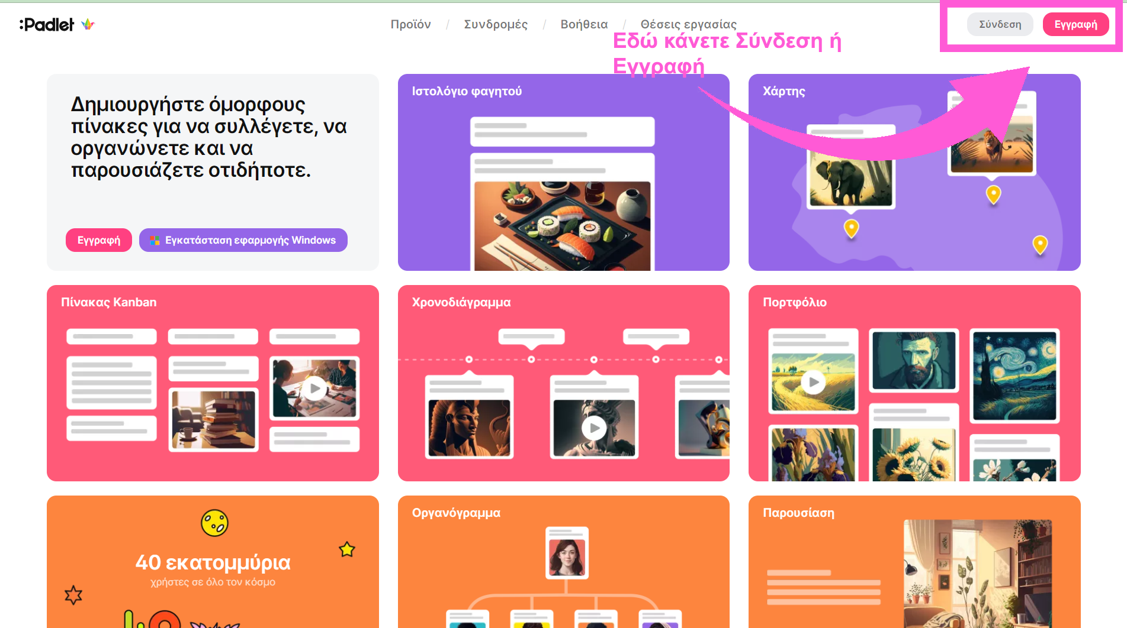
16
Padlet Wall
Πληκτρολογήστε τη διεύθυνση: https://el.padlet.com/ και κάνετε σύνδεση ή εγγραφή.

Slide 37
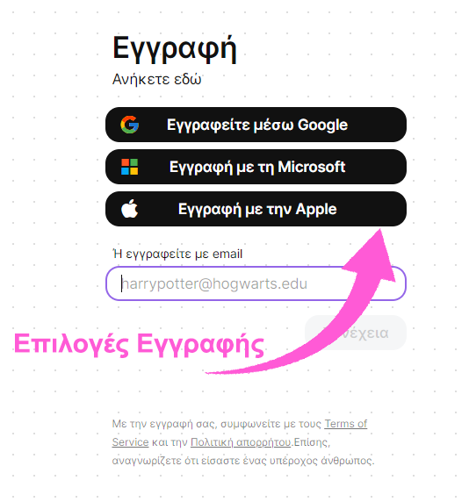
17
Padlet Wall
Έχετε την επιλογή να εγγραφείτε είτε μέσω ενός gmail, είτε μέσω Hotmail είτε λογαριασμού apple που ήδη διαθέτετε.
Εναλλακτικά μπορείτε να εγγραφείτε με οποιοδήποτε άλλο λογαριασμό ηλεκτρονικού ταχυδρομείου διαθέτετε

Slide 38
18
Padlet Wall
Κάντε κλικ εδώ για να ξεκινήσετε

Slide 39
19
Padlet Wall
Στο Padlet μπορείτε να δημιουργήσετε έναν συμμετοχικό πίνακα αναρτήσεων (ομάδα).
Πρόκειται για πολύ καλή επιλογή για μικρή ομάδα ανθρώπων ή και επιχειρήσεων που θέλουν να διαμοιραστούν και να συνεργαστούν σε padlets.
Στην ομάδα υπάρχει ένας κάτοχος ο οποίος μπορεί να διαχειρίζεται τους χρήστες, τις χρεώσεις (αν υπάρχουν) και τις ρυθμίσεις λογαριασμού.
Η ομάδα αποκτά έναν κοινόχρηστο πίνακα Αναρτήσεων όπου μπορεί να συνεργαστεί.
Μόλις ξεκινήσετε μια ομάδα, μπορείτε να προσκαλέσετε συμμετέχοντες δίνοντάς τους διακριτούς ρόλους ώστε η ομάδα σας να λειτουργεί με ασφάλεια και αποτελεσματικότητα.

Slide 40
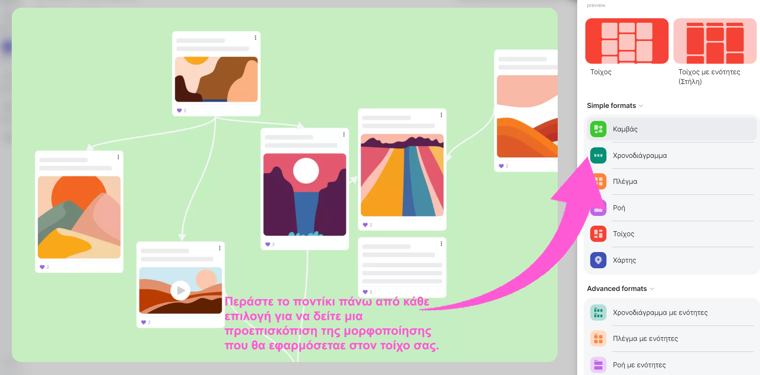
20
Padlet Wall
Για τους εκπαιδευτικούς σκοπούς επιλέχθηκε η μορφοποίηση Πλέγμα με ενότητες.

Slide 41
21
Padlet Wall

Slide 42
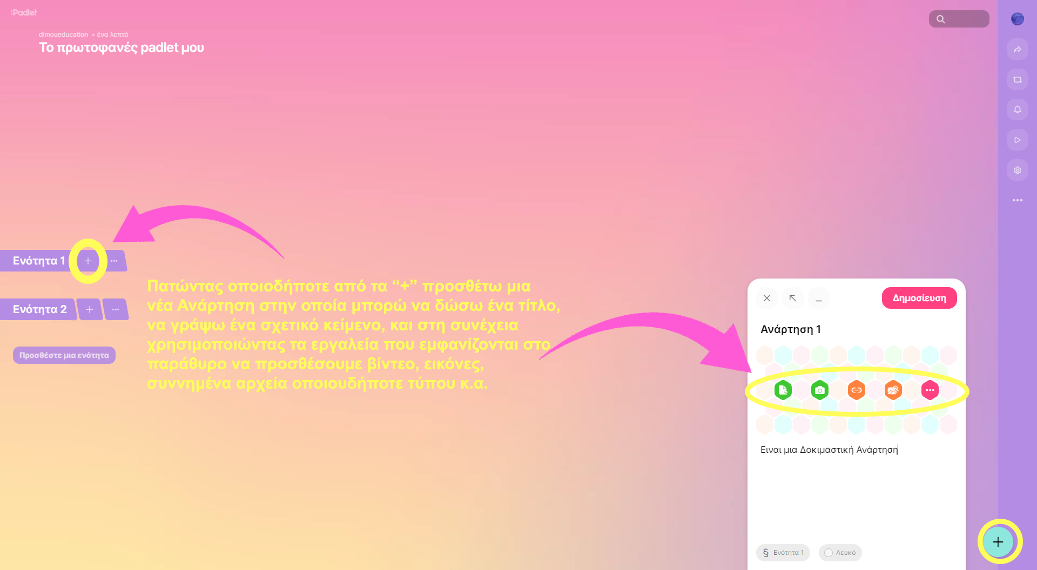
22
Padlet Wall

Slide 43
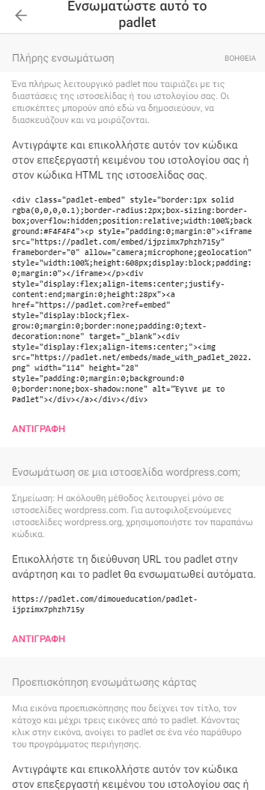
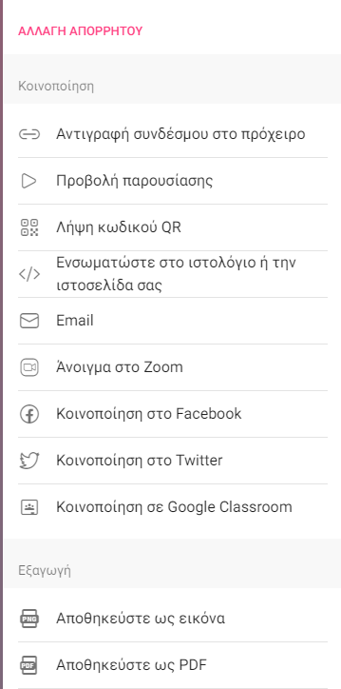
23
Padlet Wall
Με αυτή τη σειρά ενεργειών μπορείτε να ενσωματώσετε τον τοίχο σας στην Ιστοσελίδα στο Blog σας ή στο Ηλεκτρονικό σας κατάστημα επικολλώντας τον κώδικα που αντιγράφετε από αυτό το σημείο

Slide 44
24
Πηγές
Στυλιαράς, Γ., Δήμου, Β., & Ζευγώλης, Δ. (2019). Τεχνολογία πολυμέσων, Σύγχρονα πολυμεσικά εργαλεία (Τζιόλα, Ed.).
‌
https://inkstory.gr/ti-to-blog-to-blogging-oi-bloggers/
https://inkstory.gr/blogging-platformes-dimiourgia-blog/
https://slideplayer.gr/slide/1946515/
https://padlet.help/l/en/article/43cvz86jo2-what-is-a-team

Slide 45
Διεθνής Δικτύωση
Ιστοσελίδες, Ηλεκτρονικό Κατάστημα
Τμήμα Επιστήμης & Τεχνολογίας Τροφίμων
ΠΑΝΕΠΙΣΤΗΜΙΟ ΠΑΤΡΩΝ

Slide 46
1
Στόχοι
Στο τέλος της ενότητας οι εκπαιδευόμενοι θα πρέπει να είναι σε θέση:
Να αναφέρουν τι είναι Ιστοσελίδα
Να αναφέρουν τι είναι Ιστοχώρος
Να αναφέρουν πλατφόρμες δημιουργίας Ιστοσελίδων
Να αναφέρουν τις διαφορές μεταξύ Ιστοσελίδας και Blog
Να δημιουργούν μια Ιστοσελίδα Ηλεκτρονικού καταστήματος με χρήση της πλατφόρμας Weebly

Slide 47
2
Ιστοσελίδα – Τι είναι;
Μια ιστοσελίδα είναι ένα ενιαίο έγγραφο στο Διαδίκτυο.
Ένας χρήστης μπορεί να έχει εύκολη πρόσβαση σε έναν ιστότοπο χρησιμοποιώντας μια διεύθυνση URL.
Μπορεί να αποτελείται από κείμενο, εικόνες, γραφικά, ήχο, βίντεο και υπερσύνδεσμους σε άλλες ιστοσελίδες.

Slide 48
3
Ιστοχώρος
Ένας ιστότοπος, ιστοχώρος ή διαδικτυακός τόπος (web site) είναι μία συλλογή από ιστοσελίδες, εικόνες, βίντεο και άλλα ψηφιακά στοιχεία, τα οποία φιλοξενούνται στο ίδιο domain (περιοχή) του Παγκόσμιου Ιστού. Βασίζεται στην υπηρεσία www (world wide web - παγκόσμιος ιστός), μια από τις υπηρεσίες που παρέχονται στο Διαδίκτυο, με τη χρησιμοποίηση του πρωτοκόλλου http ή https.

Slide 49
4
Πλατφόρμες Δημιουργίας Ιστοσελίδας
Πλατφόρμες δημιουργίας ιστότοπων:
Weebly
Strikingly
Webflow
GoDaddy
Site123
Jimdo
Systeme.io
Freewebstore
Webnode
IMCreator
Webstarts
WordPress.com
Πλατφόρμες αποκλειστικά για το ηλεκτρονικό εμπόριο:
Square Online Store
Ecwid

Slide 50
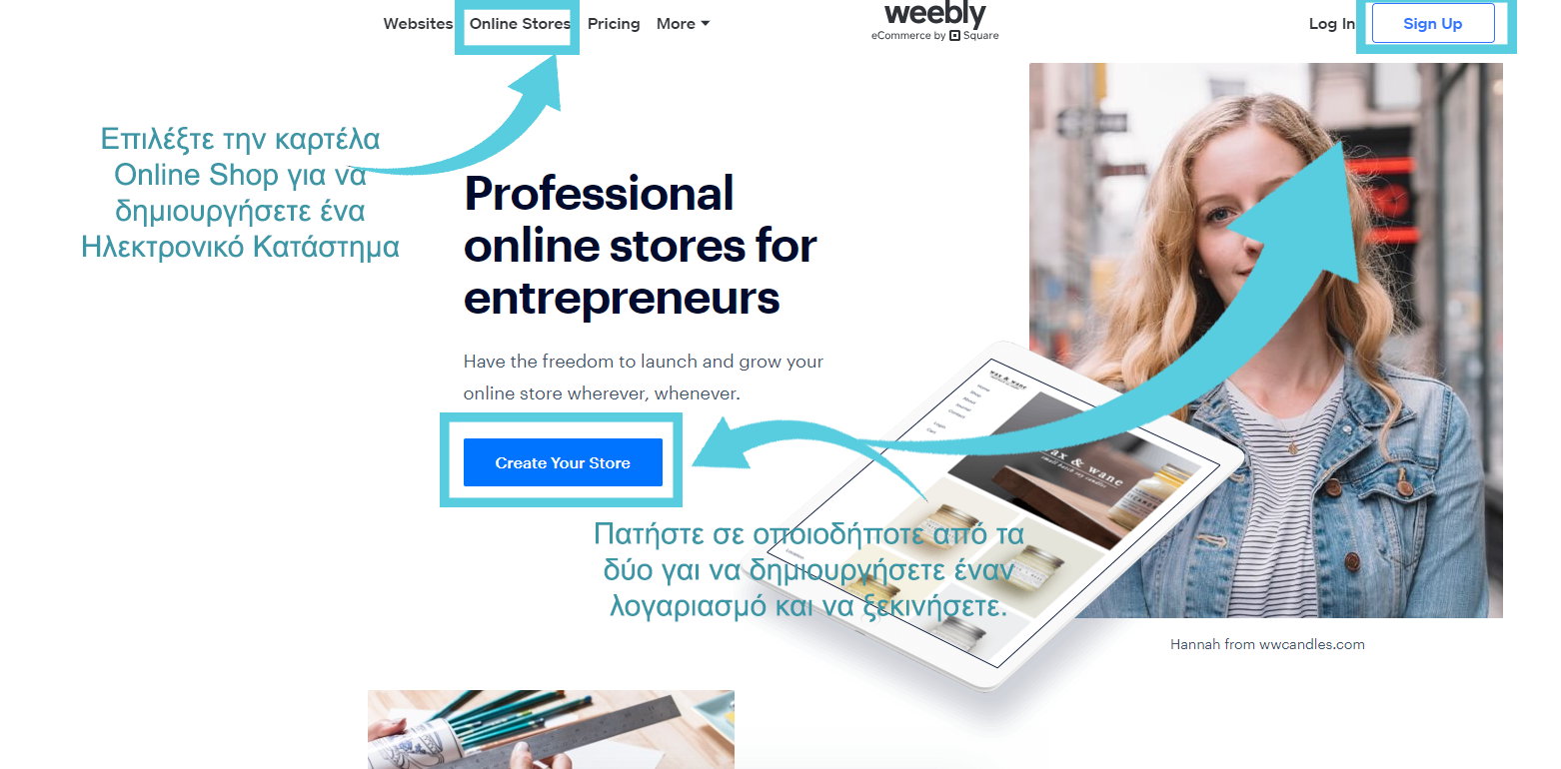
5
Weebly – Online Stores
Σε έναν Φυλλομετρητή πληκτρολογήστε την ηλεκτρονική διεύθυνση https://www.weebly.com/

Slide 51
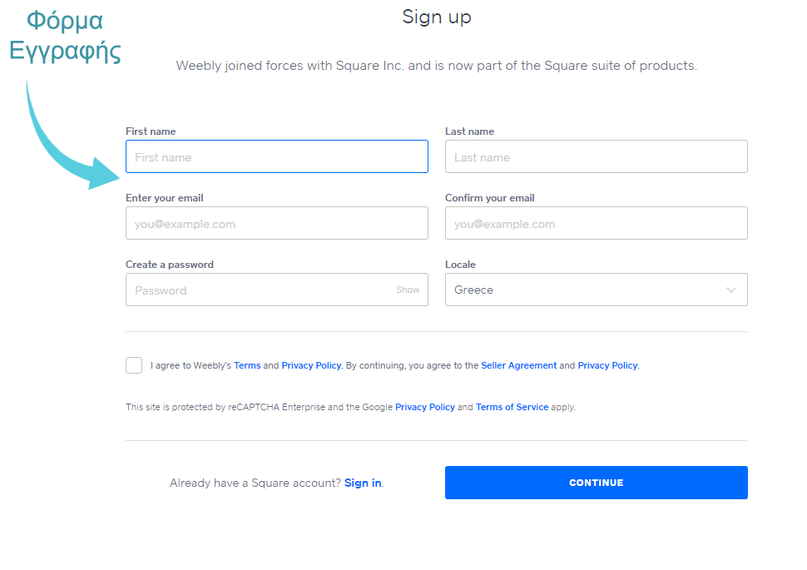
6
Weebly – Online Stores

Slide 52
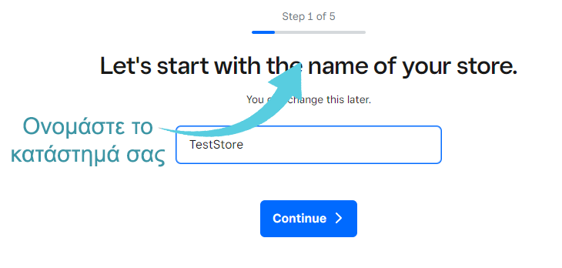
7
Weebly – Online Stores

Slide 53
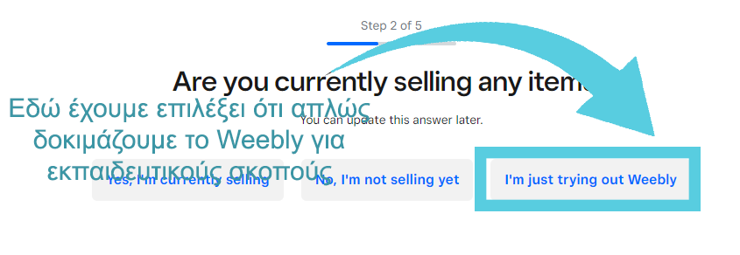
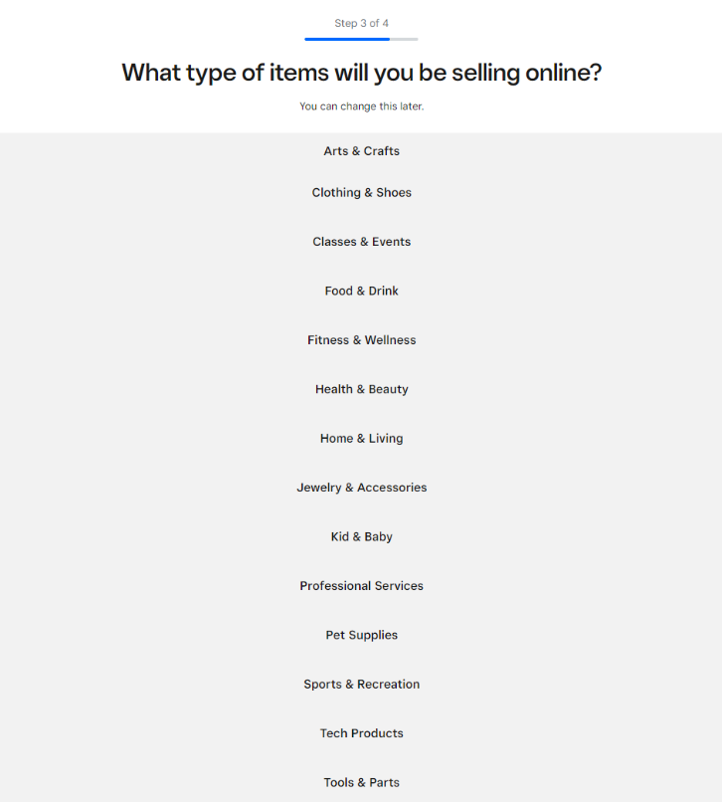
8
Weebly – Online Stores
Στο στάδιο αυτό επιλέγετε αν είστε ήδη πωλητές ή όχι ή αν απλώς δοκιμάζετε το Weebly για να δείτε τις δυνατότητες που σας προσφέρει.
Και στη συνέχεια επιλέγετε το προϊόν που θα εμπορεύεστε.

Slide 54
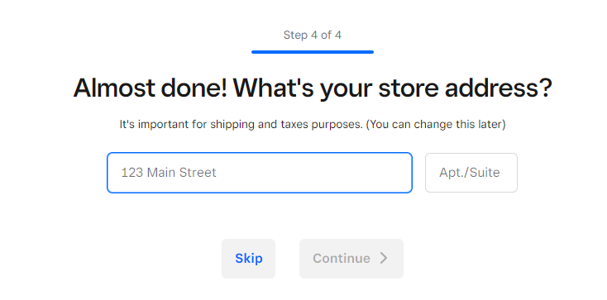
9
Weebly – Online Stores
Εδώ δηλώνετε τη διεύθυνση και τον ταχυδρομικό κώδικα της έδρας του Καταστήματος την οποία μπορείτε να αλλάξετε αν χρειαστεί στη συνέχεια.
Είναι σημαντική αυτή η δήλωση για τον υπολογισμό του φόρου και των τελών εκτελωνισμού των προϊόντων.

Slide 55
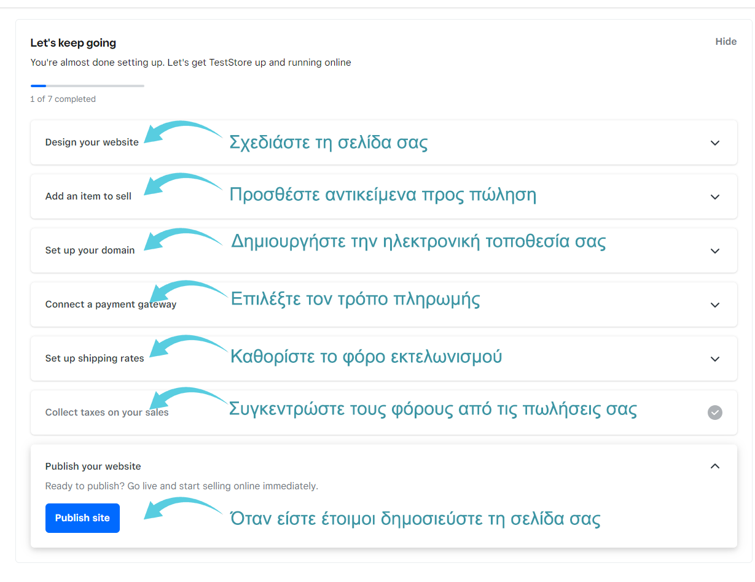
10
Weebly – Online Stores

Slide 56
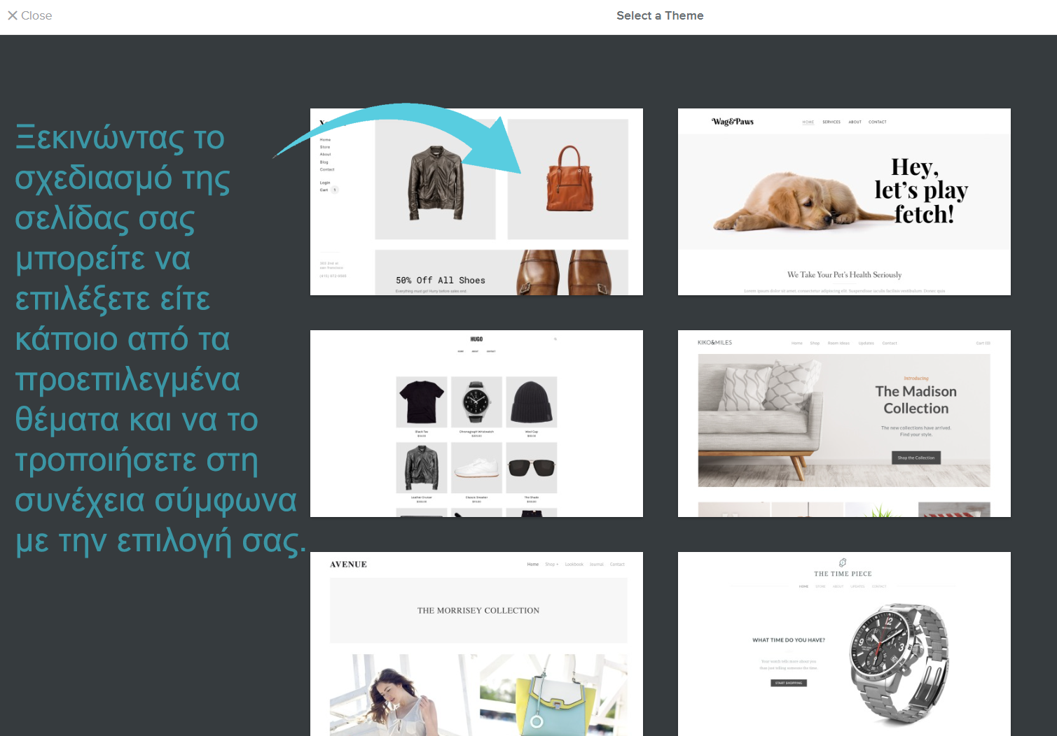
11
Weebly – Online Stores

Slide 57
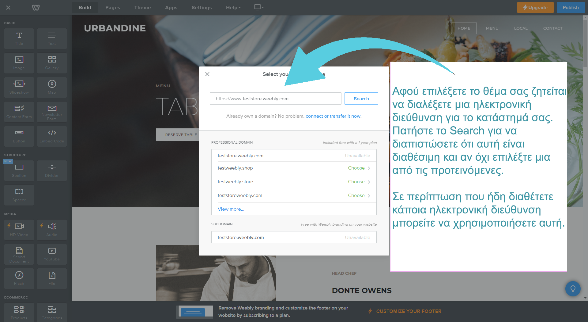
12
Weebly – Online Stores
Προσοχή: Από τις προτεινόμενες διευθύνσεις οι Professional Domains είναι επί πληρωμή προσφέροντας και αντίστοιχες παροχές αναλόγως της τιμής (π.χ αριθμός προϊόντων ανά σελίδα κ.α.). Η ενότητα Subdomain στο κάτω μέρος αναφέρεται σε παροχή δωρεάν διεύθυνσης με λιγότερες παροχές.)

Slide 58
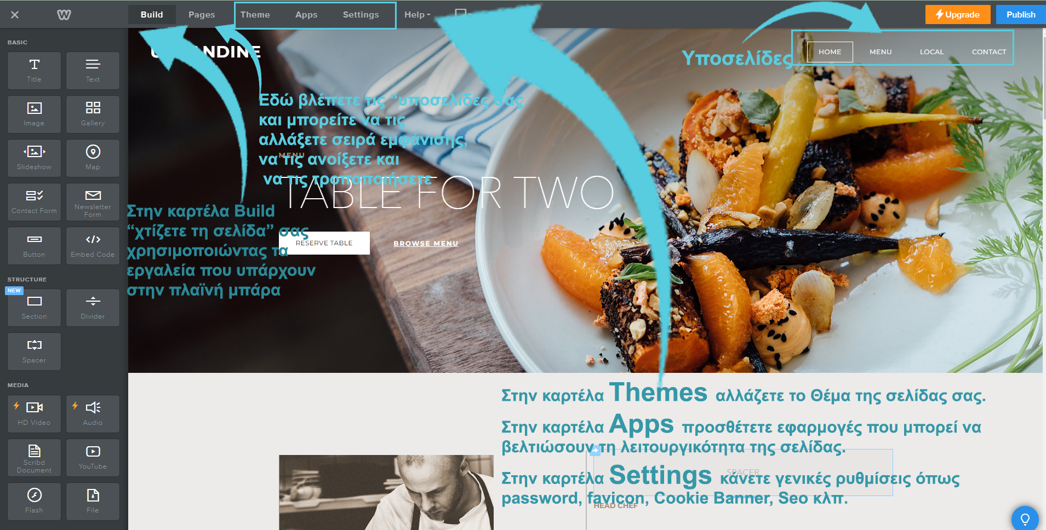
13
Weebly – Online Stores

Slide 59
14
Weebly – Online Stores - Εργαλειοθήκη
Ενότητα Basic: Σε αυτή περιλαμβάνονται τα εργαλεία που συνθέτουν τη βασική δομή ενός Ηλεκτρονικού Καταστήματος

Slide 60
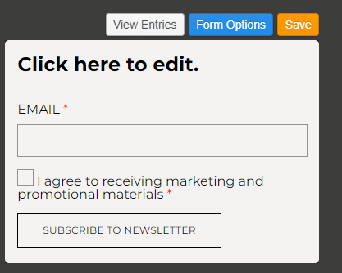
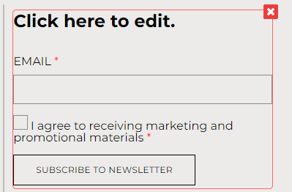
15
Weebly – Online Stores - Εργαλειοθήκη
Προσοχή: Όλα τα εργαλεία λειτουργούν με σύρσιμό τους πάνω στην οθόνη, στο σημείο που θέλουμε να τοποθετηθούν.
Σέρνοντας το εργαλείο αυτό δημιουργείται μια φόρμα όπου ο επισκέπτης μπορεί να εγγραφεί για να λαμβάνει Newsletters. Μπορούμε να την τροποποιήσουμε από το κουμπί “Form Options” και να αποθηκεύσουμε τις αλλαγές από το “Save”.
Από εδώ σβήνω τη φόρμα από τη σελίδα μου. Η επιλογή εμφανίζεται αφού κάνω “Save”.
Με τον ίδιο τρόπο σβήνω και όλα τα αντικείμενα από τη σελίδα μου.

Slide 61
16
Weebly – Online Stores - Εργαλειοθήκη
Με το εργαλείο αυτό εισάγετε μια φόρμα επικοινωνίας των επισκεπτών με την εταιρία σας.
Με το εργαλείο αυτό εισάγετε ένα κουμπί το οποίο εκτός από τις ρυθμίσεις εμφάνισης του, το συνδέετε και με έναν άλλο Ιστότοπο (Ιστοσελίδα, Blog κλπ.).

Slide 62
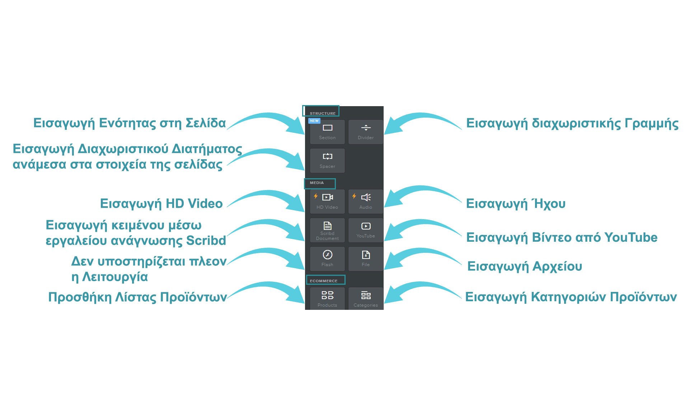
17
Weebly – Online Stores - Εργαλειοθήκη
Εδώ εμφανίζονται τρεις ενότητες εργαλείων: Η πρώτη αφορά στη Δομή της σελίδας (Structure), η δεύτερη στην Εισαγωγή Πολυμέσων (Media), και η τρίτη στη Εισαγωγή Προϊόντων και Κατηγοριών Προϊόντων (Ecommerce) στο Ηλεκτρονικό κατάστημα.
Προσοχή: Η ένδειξη με τον Κεραυνό σε κάποια εργαλεία σημαίνει ότι χρησιμοποιούνται επί πληρωμή.

Slide 63
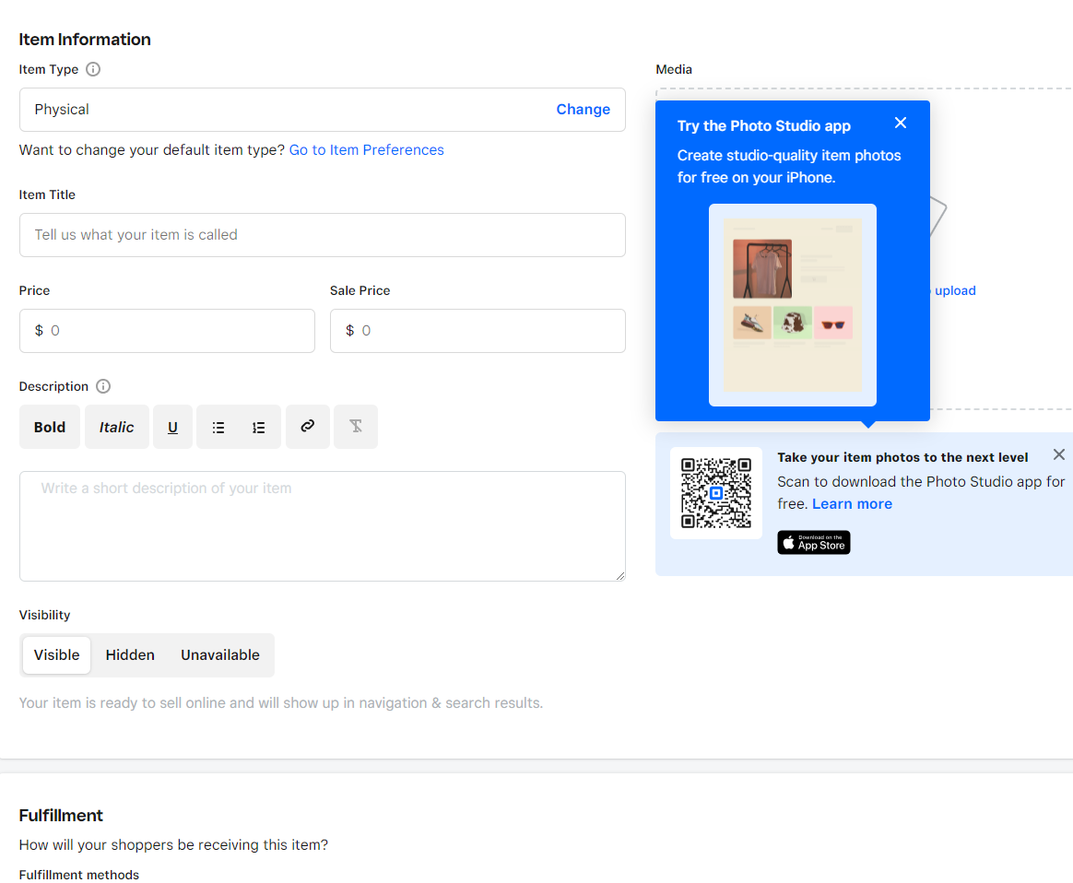
18
Weebly – Online Stores - Εργαλειοθήκη
Σέρνοντας το εργαλείο Products μπορείτε να μεταβείτε στη φόρμα όπου καταγράφετε τα στοιχεία για κάθε προϊόν του καταστήματος και τοποθετείτε την φωτογραφία του.

Slide 64
19
Weebly – Online Stores - Εργαλειοθήκη
Σέρνοντας το εργαλείο Categories μπορείτε να μεταβείτε στη φόρμα όπου ορίζετε τις κατηγορίες προϊόντων του καταστήματος και βελτιστοποιείτε τη σειρά εμφάνισης στις μηχανές Αναζήτησης
(SEO - Search Engine Optimization).

Slide 65
20
Weebly – Online Stores - Εργαλειοθήκη

Slide 66
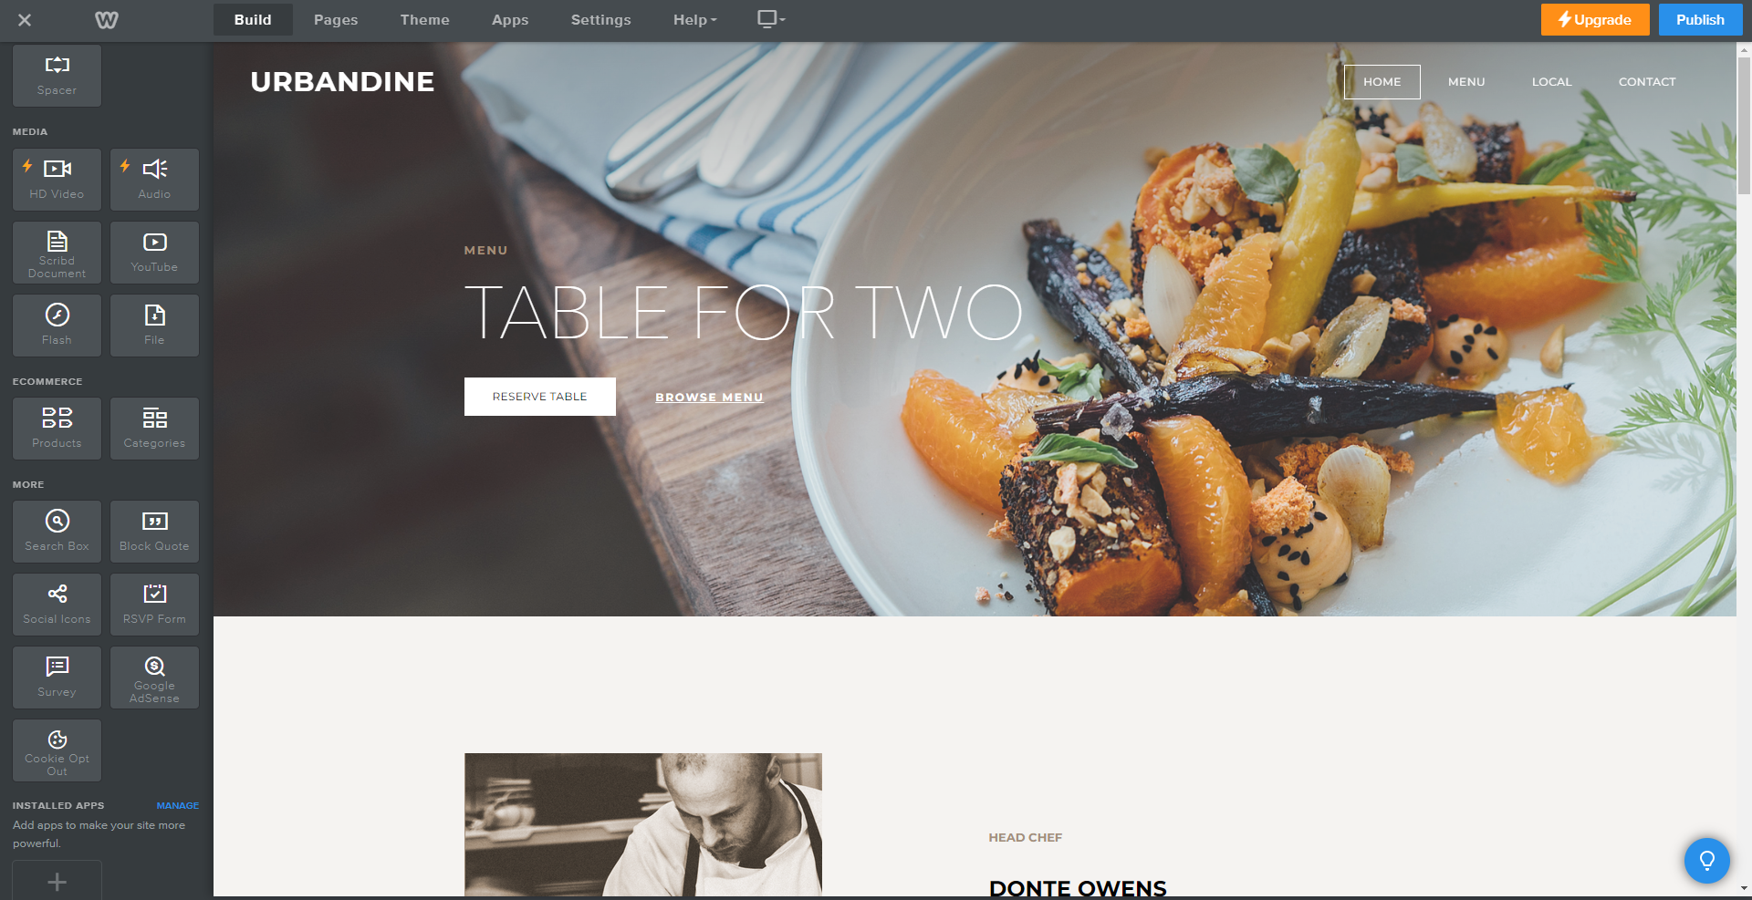
21
Weebly – Online Stores - Εργαλειοθήκη
Ολοκληρώνοντας το σχεδιασμό ΔΕΝ ΞΕΧΝΑΤΕ να πατήσετε το Publish για να δημοσιεύστε τη σελίδα σας ή το Upgrade για να συνεχίσω το σχεδιασμό με επί πληρωμή δυνατότητες.

Slide 67
22
Διαφορές Blog και Website
Ένα blog χρειάζεται τακτικές ανανεώσεις.
Οι δημοσιεύσεις στα blogs έχουν διαφορετικές ημερομηνίες δημοσίευσης, διαφορετικά tags και συχνή ανανέωση του περιεχομένου.
Τα websites είναι στατικά καθώς παρέχουν πληροφορίες που δεν αλλάζουν μεταξύ δύο διαδοχικών επισκέψεων.
Το website παρέχει κάποιες βασικές πληροφορίες για μια επιχείρηση, τη φύση των υπηρεσιών που προσφέρονται, χωρίς αλλαγές με την πάροδο του χρόνου.
Η μόνη περίπτωση να συμβαίνουν τακτικές αλλαγές στο website είναι αν πρόκειται για e-shop.
Ένα blog τις περισσότερες φορές είναι μέρος ενός website.

Slide 68
23
Πηγές
https://el.strephonsays.com/difference-between-webpage-and-website#menu-1
https://el.wikipedia.org/wiki/%CE%99%CF%83%CF%84%CF%8C%CF%84%CE%BF%CF%80%CE%BF%CF%82
https://ecommerce-platforms.com/el/website-builder-reviews/the-best-free-website-builder

Slide 69
Διεθνής Δικτύωση
Δημιουργία Εταιρικού Προφίλ με LinkedIn
Τμήμα Επιστήμης & Τεχνολογίας Τροφίμων
ΠΑΝΕΠΙΣΤΗΜΙΟ ΠΑΤΡΩΝ

Slide 70
1
Στόχοι
Στο τέλος της ενότητας οι εκπαιδευόμενοι θα πρέπει να είναι σε θέση:
Να αναφέρουν τι είναι το LinkedIn
Να αναφέρουν ποια πλεονεκτήματα έχει σε σχέση με τα άλλα Μέσα Κοινωνικής Δικτύωσης.
Να δημιουργούν προσωπικό προφίλ στο LinkedIn
Να δημιουργούν εταιρικό προφίλ στο LinkedIn

Slide 71
2
LinkedIn
Ανάμεσα στις Υπηρεσίες Κοινωνικής Δικτύωσης που χρησιμοποιούνται ευρέως τα τελευταία χρόνια, το LinkedIn είναι εκείνη που προσφέρει σημαντικά οφέλη στις νεοφυής και μη επιχειρήσεις τόσο ως προς τη δημιουργία επαφών των ίδιων των επαγγελματιών και των επιχειρηματιών όσο και ως προς την αναζήτηση εργαζόμενων αλλά και εργοδοτών.

Slide 72
3
LinkedIn
Για τους απλούς χρήστες που βρίσκονται προς αναζήτηση εργασίας, το LinkedIn αποτελεί ουσιαστικά ένα online βιογραφικό το οποίο μπορεί να ενημερώνει συνεχώς και του δίνει την ευκαιρία να είναι ορατό σε εταιρίες και επιχειρήσεις.
Οι ίδιοι οι χρήστες μπορούν να αναζητήσουν πληροφορίες για θέσεις εργασίας του κλάδου τους.
Στο LinkedIn από κάθε προφίλ στέλνεται ένα αίτημα σύνδεσης σε άλλα προφίλ το οποίο μπορούν να αποδεχτούν ή να απορρίψουν.
Αντίθετα με τα υπόλοιπα μέσα κοινωνικής Δικτύωσης, στο LinkedIn υπάρχει και η Premium έκδοση στην οποία χρήστες και εταιρίες αποκτούν πρόσβαση σε περισσότερα εργαλεία.

Slide 73
4
LinkedIn
Ως προς τις επιχειρήσεις η συγκεκριμένη πλατφόρμα είναι σχεδόν απαραίτητη για την οικοδόμηση της επωνυμίας της προσφέροντας παράλληλα εξαιρετικές δυνατότητες μάρκετινγκ με ενέργειες όπως:
δημοσίευση άρθρων Ιστολογίου,
αλληλεπίδραση μεταξύ ομάδων ή μεμονωμένων ατόμων,
επί πληρωμή ή η δωρεάν διαφήμιση (υπό μορφή αναρτήσεων, βίντεο, φωτογραφιών για προώθηση προσφορών κλπ.).

Slide 74
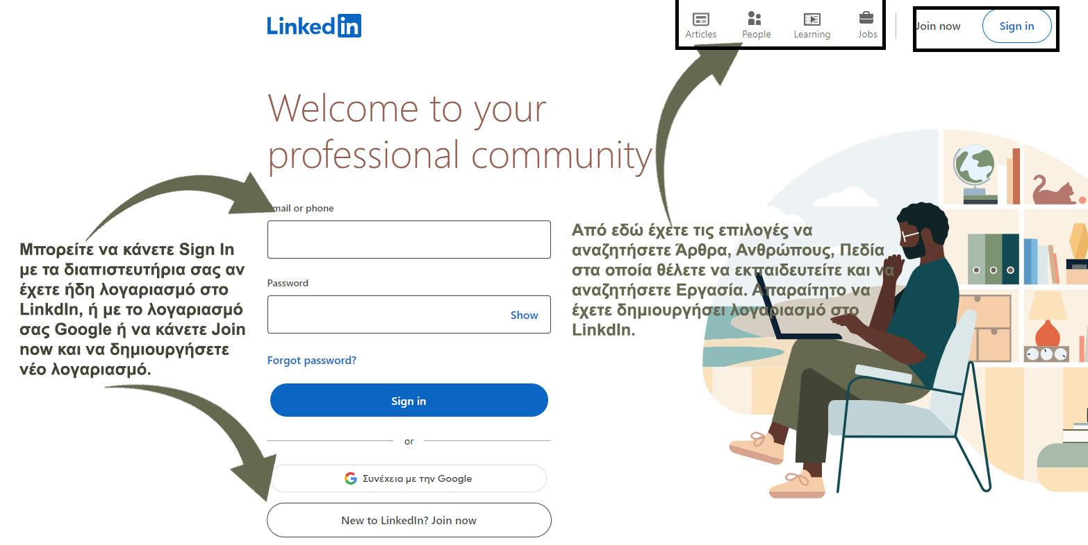
5
Δημιουργία Προφίλ στο LinkedIn
Σε ένα φυλλομετρητή πληκτρολογήστε την ηλεκτρονική διεύθυνση https://www.linkedin.com

Slide 75
6
Δημιουργία Προφίλ στο LinkedIn
Αφού δηλώσετε τον Ταχυδρομικό κώδικά της περιοχής σας στη σχετική φόρμα που εμφανίζεται η εφαρμογή προχωρά σε ερωτήσεις που αφορούν τη φύση της εργασίας που αναζητάτε και κάποια στοιχεία του βιογραφικού σας.
1
2
3
5
4

Slide 76
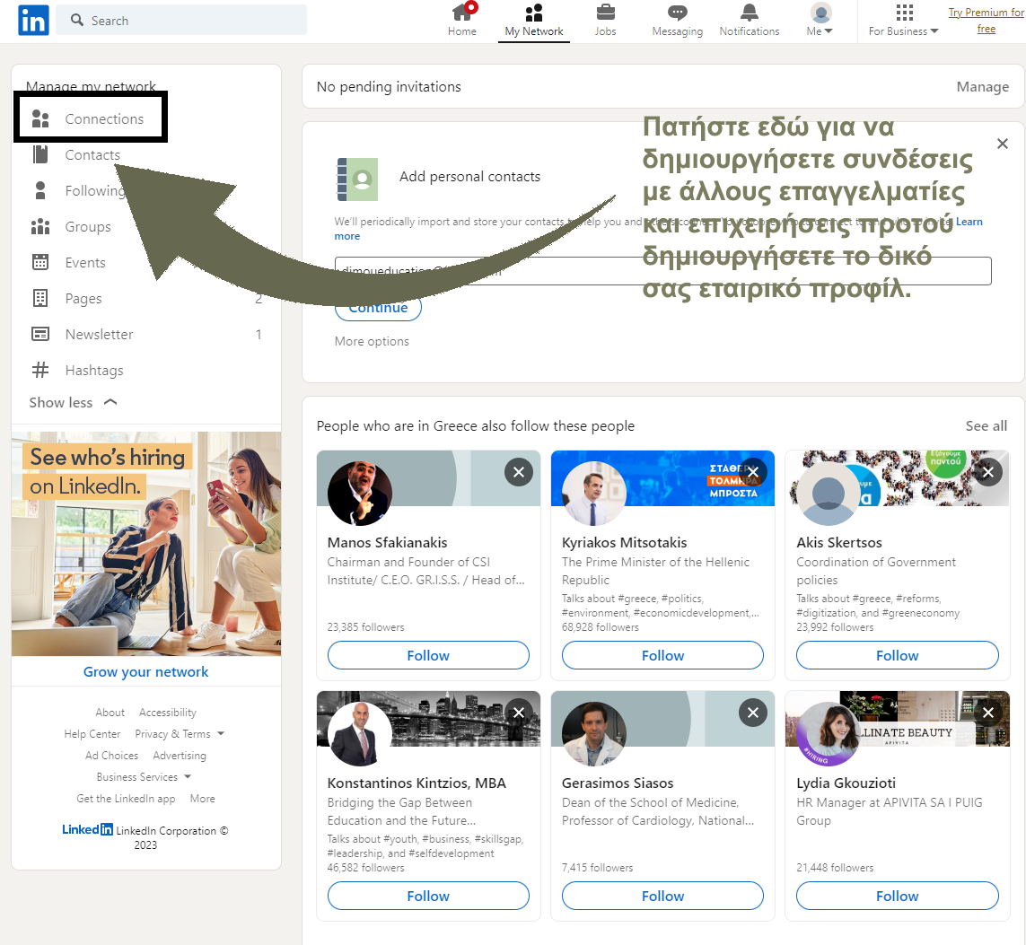
7
Δημιουργία Προφίλ στο LinkedIn
Προτού ξεκινήσετε τη δημιουργία του εταιρικού σας προφίλ θα πρέπει να συνδεθείτε με άλλους επαγγελματίες και επιχειρήσεις ώστε να γίνει αμέσως γνωστή η παρουσία σας στο χώρο. Αυτή η ενέργεια διασφαλίζει στο σύστημα ότι πρόκειται για υπαρκτό πρόσωπο.

Slide 77
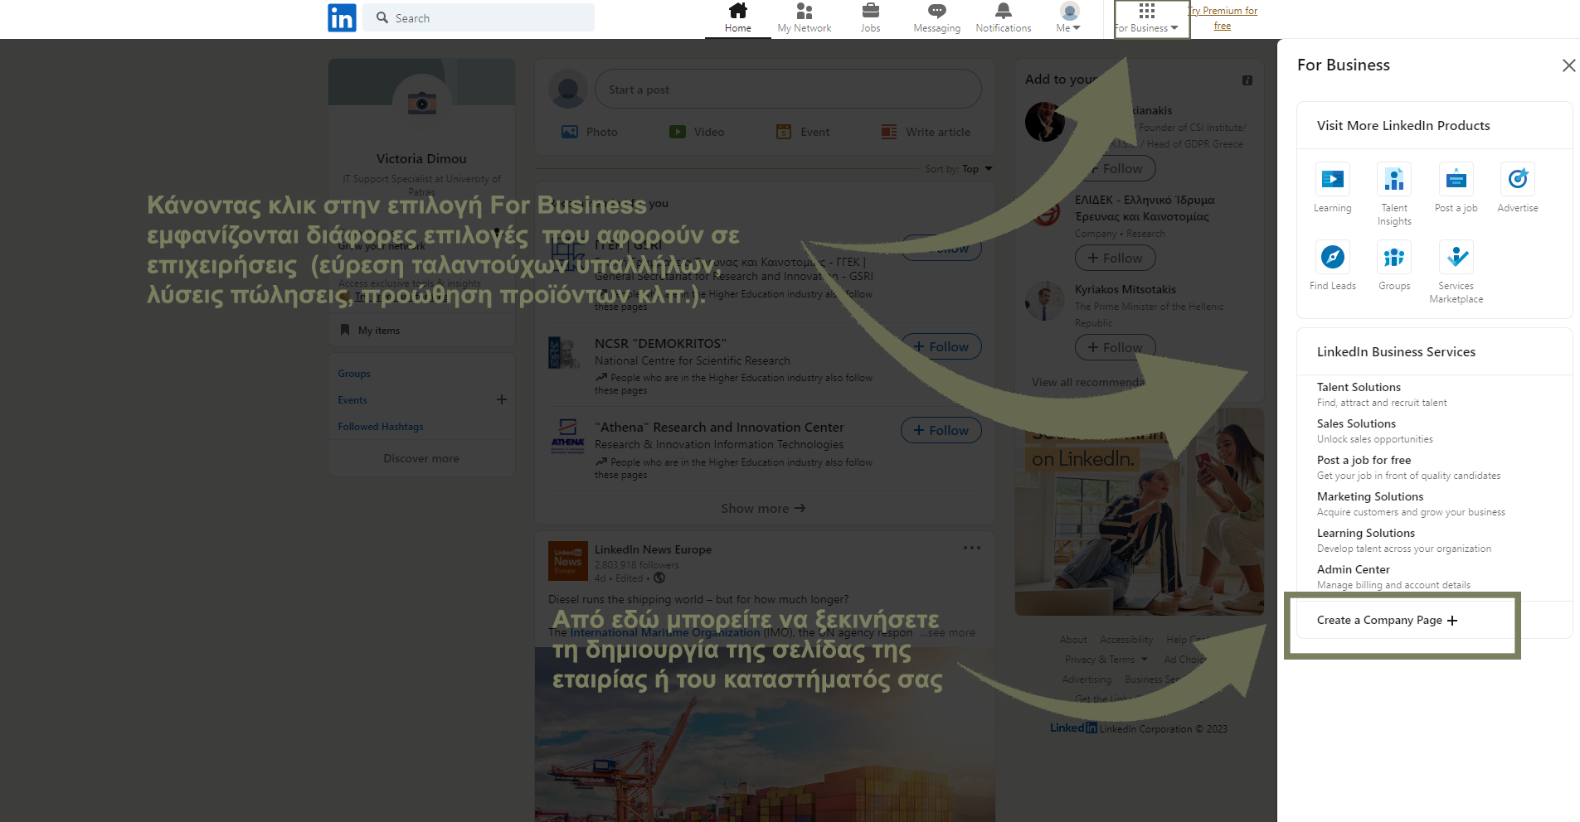
8
Δημιουργία Εταιρικού Προφίλ στο LinkedIn
Εάν πρόκειται για επιχείρηση μετά το πέρας της εγγραφής σας, δίνεται η δυνατότητα να το δηλώσετε και να αναζητήσετε υπαλλήλους, πελάτες, συνεργάτες κ.α.

Slide 78
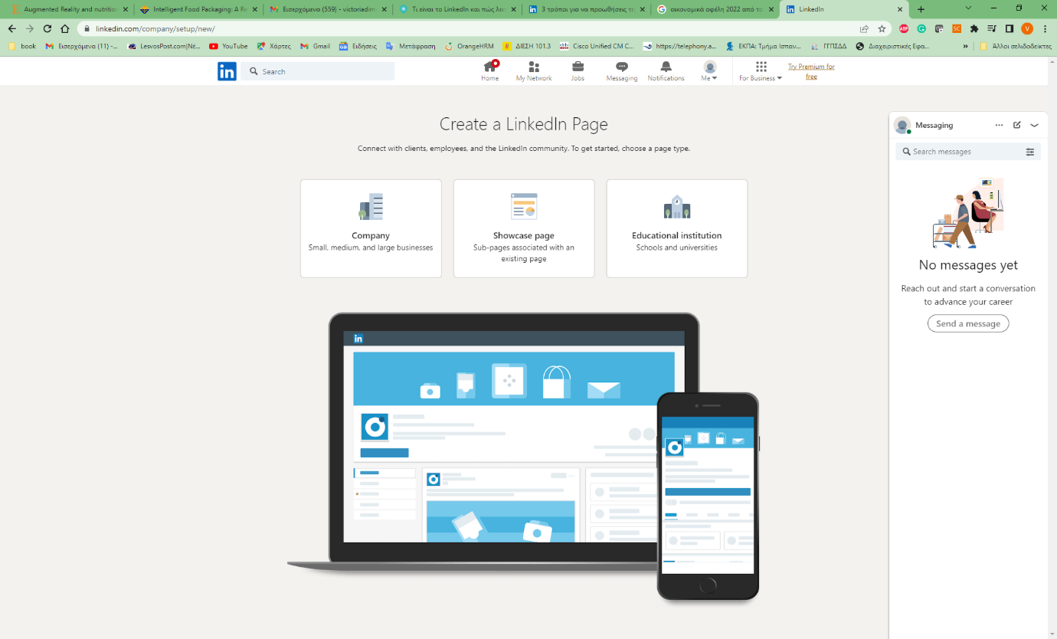
9
Δημιουργία Εταιρικού Προφίλ στο LinkedIn
Ξεκινήστε τη δημιουργία του εταιρικού σας προφίλ κάνοντας κλικ στο Create Comany Page και επιλέγοντας την καρτέλα Company στο εμφανιζόμενο παράθυρο.

Slide 79
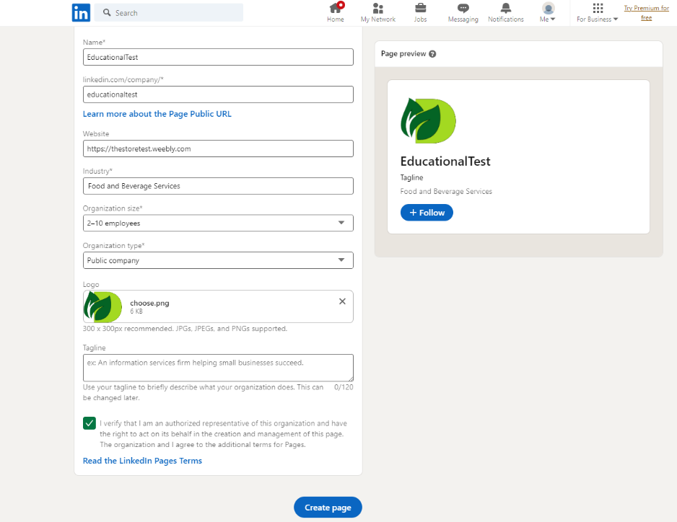
10
Δημιουργία Εταιρικού Προφίλ στο LinkedIn
Αφού επιλέξετε την καρτέλα Company στο επόμενο βήμα σας ζητείται να γράψετε όλες τις πληροφορίες που αφορούν στην εταιρία σας. Θα πρέπει να έχετε πρώτα δημιουργήσει τις επαφές για να μπορέσει να δημιουργηθεί το προφίλ.

Slide 80
11
Δημιουργία Εταιρικού Προφίλ στο LinkedIn
Στο επόμενο στάδιο μπορείτε να διαμορφώσετε τη σελίδα σας προσθέτοντας στοιχεία όπως: Website URL, Description, Location, followers, relevant Pages, Commitments, post, share open roles, Custom button, Hashtags από το πάνω μέρος της σελίδας…….. αλλά και από τα σημεία που επιδεικνύονται στην παρακάτω εικόνα.

Slide 81
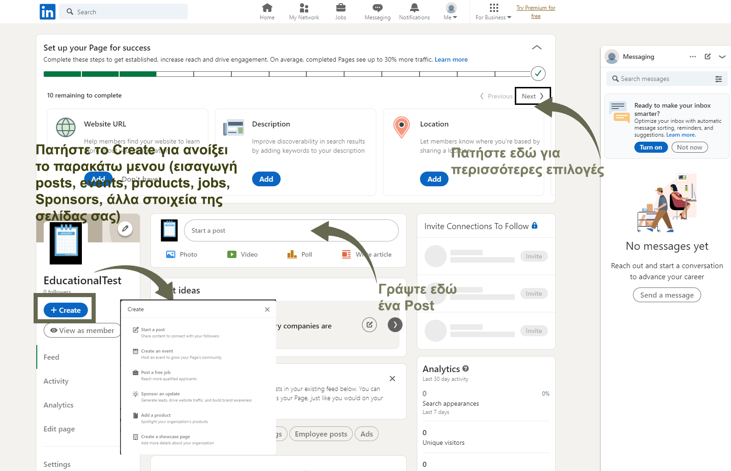
12
Δημιουργία Εταιρικού Προφίλ στο LinkedIn
…….. αλλά και από τα σημεία που επιδεικνύονται στην παρακάτω εικόνα.

Slide 82
13
Δημιουργία Εταιρικού Προφίλ στο LinkedIn
Προσοχή: Είναι σημαντικό σε όποιο στοιχείο προσθέτετε (για το οποίο εμφανίζεται η σχετική φόρμα συμπλήρωσης στοιχείων) να μην παραλείψετε να πατήσετε το Save στα εμφανιζόμενα παράθυρα ώστε να αποθηκευτούν οι αλλαγές που κάνετε.
Το Save εμφανίζεται αφού ξεκινήσετε να γράφετε κάτι στη φόρμα. Ενώ με την επιλογή Discard Edits απορρίπτετε τις αλλαγές που κάνατε

Slide 83
14
Πηγές
https://el.wikipedia.org/wiki/LinkedIn
https://www.socialmedialife.gr/109338/linkedin-ti-einai-kai-pos-leitourgei/
https://www.linkedin.com

